Slide 1


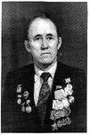
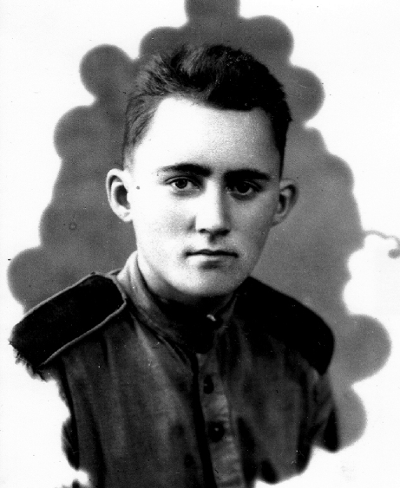
П Профессор
Николай Георгиевич
САМСОНОВ
23 июля 1925 г. – 28 мая 2011 г.

Slide 2
Разведчик из Якутии
Николай Георгиевич Самсонов родился 23 июля 1925 года в с. Аммосовка Нюрбинского района в семье учителей.
В мае 1943 года, будучи студентом Якутского учительского института, ушел защищать Родину.
В составе 96-го отдельного истребительно-противотанкового батальона 7-го механизированного Краснознаменного ордена Суворова корпуса II-го Украинского фронта рядовой Самсонов прошел боевой путь по горам и долинам Румынии, по равнинам Венгрии, по городам и селам Болгарии, по населенным пунктам Чехословакии и Австрии. Был фронтовым разведчиком. Имеет благодарности от Верховного Главнокомандующего, значок "Отличный разведчик".

Slide 3
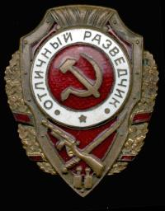
Значок «Отличный разведчик»
Учреждён Указом Президиума Верховного Совета СССР от 10 марта 1943г. Положение о знаке (значке) утверждено приказом наркома обороны несколько позже.
Знаком (значком) награждались лица рядового и младшего начальствующего состава Красной Армии, систематически показывающие высокие образцы:
- выполнения заданий командования при ведении разведки боем;
- добывание данных, раскрывающих местонахождение, состав, группировку, характер действий, огневую систему, намерения и боеспособность противника, образцов вооружения, боеприпасов и других боевых материалов;
- захвата контрольных пленных противника;
- своевременной доставки данных командованию;
- взаимной выручки и помощи в бою;
- дерзких, смелых действий, наносящих противнику урон меньшими силами;
- отличного содержания и сбережения вооружения, разведывательного оснащения и имущества;
- поддержания непрерывной связи с действующими разведывательными органами.

Slide 4
История военной разведки
Еще во времена походов русского войска на Константинополь использовались агентурные данные, добытые различными путями. Пути эти были самыми разнообразными: от допросов плененных воинов противника, до бесед с местными жителями и результатов дозоров.
В период раздробленности Руси военная разведка была жизненно необходимой – она позволяла князьям заранее готовить свои дружины, и давать достойный отпор недругам и завоевателям: сначала хазарам, печенегам, половцам, а потом монголо-татарам, немцам, литовцам, полякам и всем, кто на нас нападал!
Первые органы, отвечавшие за разведку, появляются в России в XVI веке. Благодаря их деятельности возросла осведомленность руководства государства о замыслах и намерениях противника.
При государе Алексее Михайловиче был основан Приказ тайных дел, где сосредотачивается управление разведкой.
При Петре I продолжалась работа, начатая его отцом. В воинском уставе 1716 г. Петр I впервые подводит законодательную и правовую базу под деятельность разведки, обозначив права и обязанности разведчиков.

Slide 5
История военной разведки
Одним из основных этапов в создании разведки стал 1810 год, когда появился специальный разведывательный орган - «Экспедиция секретных дел при военном министерстве», впоследствии сыгравший важную роль в войне 1812 года.
Это ведомство в начале 1812-го получает новое название: Особенная канцелярия.
Впервые в истории в XIX в. появляются слова о том, какие направления деятельности являются приоритетными для этого прообраза современного разведывательного ведомства:
стратегическая разведка, которая должна активно проводиться, в том числе, и на территории зарубежных государств;
оперативная тактическая разведка, которая заключалась в сборе различного рода информации на рубежах страны;
контрразведка, то есть операции по обнаружению и ликвидации разведчиков других государств на территории Российской Империи.

Slide 6
История военной разведки
Новый этап деятельности отечественной военной разведки начался 5 ноября 1918 года, когда было создано Регистрационное управление Полевого штаба Реввоенсовета Республики.
Регистрационное управление (Региструпр) было образовано для координации усилий всех разведорганов армии: Военно-стратегического отдела Оперативного управления Всероссийского Главного штаба, Разведывательного отделения Оперативного отдела Наркомата по военным делам, Разведывательного отделения Оперативного управления Высшего военного совета.
С этого дня и ведет свою официальную историю Главное разведывательное управление Генштаба Вооруженных Сил РФ, которое является прямым преемником Региструпра. Именно поэтому 5 ноября считается Днем советской военной разведки.

Slide 7
История военной разведки
Непревзойденной по масштабу остается применение усилий военных разведчиков в ходе Великой Отечественной войны. Только за первые полгода ведения боевых действий с немецко-фашистскими войсками в тыл врага было разными способами заброшено не менее десятка тысяч человек. Эти люди оказали неоценимую помощь в деле разгрома гитлеровской армии.
В апреле 1943 года было организовано Главное управление контрразведки «Смерш», на которое были возложены задачи борьбы со шпионской, диверсионной, террористической деятельностью иностранных разведок, борьбы с предательством и изменой Родине в частях и учреждениях Красной Армии, дезертирством и членовредительством на фронтах.
За мужество и героизм, проявленные при выполнении заданий по обеспечению национальной безопасности страны 692 военных разведчика удостоены звания Героя Советского Союза и Героев РФ.

Slide 8
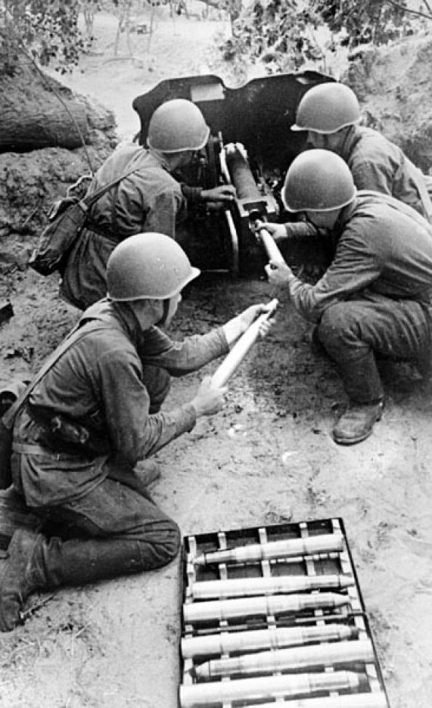
Военная служба
Николай Георгиевич Самсонов был наводчиком, затем командиром противотанкового орудия. При штурме г. Брно в Чехословакии был ранен. День Победы встретил в освобожденной Праге.
Потом Н.Г. Самсонов участвовал в войне с империалистической Японией. С 1945 до 1947 годы Николай Георгиевич служил в Порт-Артуре.

Slide 9
Орденоносец
Николай Георгиевич - кавалер орденов Славы III степени и Отечественной войны I степени, награжден медалями «За освобождение Праги», «За победу над Германией», «За победу над Японией», юбилейными медалями.

Slide 10
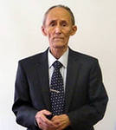
Научная деятельность
В 1947 г. поступил на литфак Якутского пединститута, окончил с отличием в 1951 г.
В 1965 г. защитил кандидатскую диссертацию по теме «Древнерусский язык: состояние и перспективы» в г. Томске.
В 1978 г. присвоено звание профессора ЯГУ им. М.К. Аммосова.

Slide 11
География аудитории Н.Г. Самсонова
Занятия со студентами:
Брно (Чехословакия);
Сегед (Венгрия);
София (Болгария);
Мюнстер и Гамбург (Германия);
Блумингтон (США).

Slide 12
Участие в международных форумах, конгрессах славянистов
1968 г. - Прага;
1973 г. - Варшава;
1983 г. – София;
другие международные конференции, симпозиумы
в разных странах мира.

Slide 13
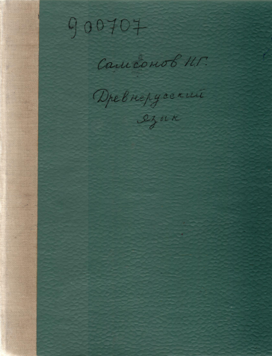
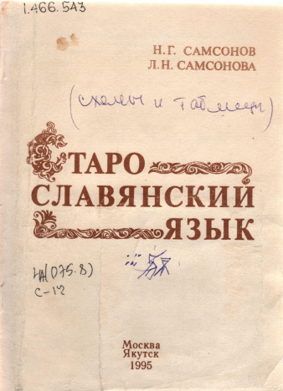

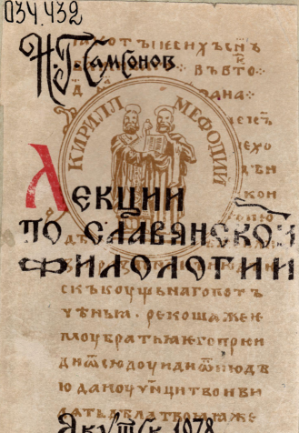
Ученый с мировым именем
  По учебным пособиям Самсонова Н.Г. «Древнерусский язык» (М., 1973 г.), Самсонова Н.Г. и Самсоновой Л.Н. «Старославянский язык (схемы и таблицы)» (М., 1995 г.), учебнику «Старославянский язык (сборник упражнений)» (М., 2000, 2001, 2002, «Старославянский язык (Таблицы. Тексты. Учебный словарь)» (М., 2005 г.) занимаются студенты не только Республики Саха (Якутия), России, но и других стран Европы, Азии, Америки. На них опубликованы рецензии в России, Азии, Румынии, Австрии, Англии, США, Югославии.

Slide 14
Ученый с мировым именем
Николаем Георгиевичем опубликовано 48 монографий, справочников, учебных пособий, более 200 научных, научно-популярных статей.
Н.Г. Самсонов занесен в справочник известных ученых мира «Кто есть кто в современной лингвистике» (Хельсинки, 1994);
Занесен в большую международную энциклопедию «Выдающиеся языковеды мира» (М., 2005).
За плодотворную научно-исследовательскую работу в области славистики Н.Г.Самсонов награжден болгарской медалью «1300 лет болгарского государства» и Почетной медалью Чехословакии «За дружбу».

Slide 15
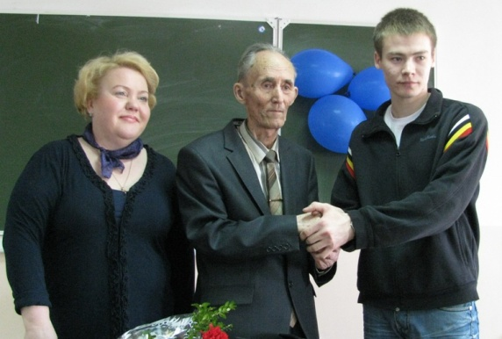
Встречи со студентами
Выступая перед студентами, он рассказывал о том, как воевал с фашистами.
Воспоминания очевидца о трагических днях военной поры, переданные сильно, реалистично, красочно, никого не оставляли равнодушным, пробуждая безмерное уважение ко всем героям Великой Отечественной войны.

Slide 16
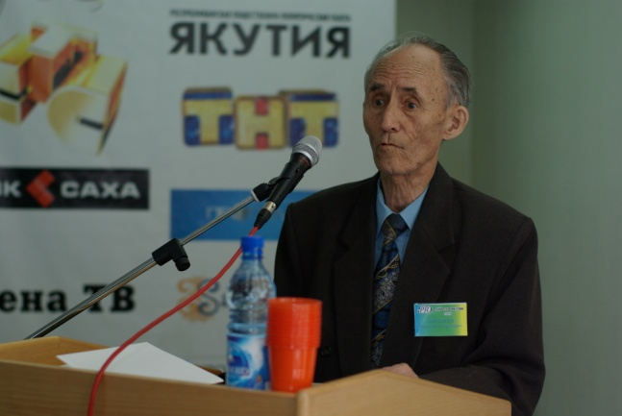
Николай Георгиевич писал замечательные статьи о культуре, о живом русском слове, о необходимости
сохранения правильного
русского языка, об
интереснейших фольклорных
экспедициях филологов.
Николай Георгиевич ратовал за дружбу народов, живущих в республике, в стране. Он всегда резко осуждал национализм и открыто говорил об этом. Его добрые, а порой острые материалы мы с удовольствием публиковали в студенческой газете "Зачёт".

Slide 17


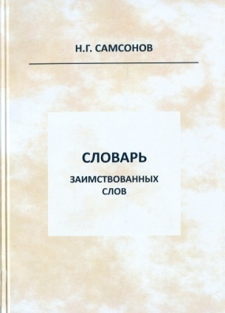
.
Для наших студентов Николай Георгиевич разработал несколько учебных пособий.
В учебном пособии «Русский язык и культура речи»
( 2008 г. ) ведется разговор об умении владеть живым словом. Книга включает основные понятия культуры речи, учит навыкам повседневного общения, расширяет представления о русском языке, его возможностях.
Сборник упражнений по культуре русской речи (2009 г.) содержит различного рода упражнения по культуре русской речи, рассчитанные на закрепление изученного материала.
Словарь заимствованных слов (2010 г.) - справочное пособие, имеющее целью разъяснить значение и показать употребление слов из языков коренных народов РС (Я): якутов, эвенков, эвенов, юкагиров и чукчей.

Slide 18
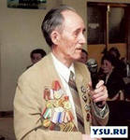
Профессор Самсонов
    Профессор Якутского государственного университета им. М. К. Аммосова, академик Академии духовности, Учитель учителей, член Совета по русскому языку при Президенте (1995 – 2000 гг.), член Совета по русскому языку при Правительстве РФ (с 2001 г.), заместитель председателя Совета по языковой политике при Президенте РС (Я), заслуженный деятель науки ЯАССР, лауреат Государственной премии РС (Я) в области науки и техники, отмечен медалью «За заслуги в развитии науки РС (Я)», лауреат премии союза журналистов РС (Я), отличник высшей школы СССР, лауреат республиканской премии им. Кирилла и Мефодия, орденоносец, награжден 13 медалями, Знаками отличия РС (Я) «370 лет Якутия с Россией», «Гражданская доблесть», почетный гражданин г. Якутска, лауреат народной премии «Якутянин года» (2012 г.).

Slide 19
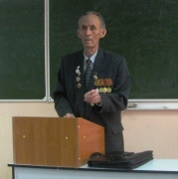
Умер Николай Георгиевич 28 мая –
как человек, стоящий на страже мира,
на страже родного языка –
в День пограничника.
Николая Георгиевича знали многие,
он был любимым преподавателем
для многих поколений студентов.
В наших сердцах останется
добрая память о нем.

